Slide 1
網路架構
指導老師:吳先晃 教授
學生:張威勝

Slide 2
目錄
網路架構

Slide 3
網路架構

Slide 4
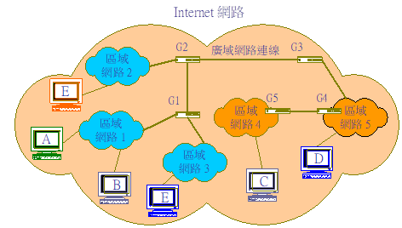
網路架構
按照目前的網路架構

Slide 5
網路架構
IPv4:
IPv4使用32位元（4位元組）位址，因此位址空間中只有約四十億（4,294,967,296，232）個位址。不過，一些位址是為特殊用途所保留的，如專用網路（約1800萬個位址）和多播位址（約2.7億個位址），這減少了可在網際網路上路由的位址數量。隨著位址不斷被分配給終端使用者，IPv4位址枯竭問題也在隨之產生。基於分類網路、無類別域間路由和網路位址轉換的位址結構重構顯著地減少了位址枯竭的速度。但在2011年2月3日，在最後5個位址塊被分配給5個區域網際網路註冊管理機構之後，IANA的主要位址池已經用盡。

Slide 6
網路架構
內網:
將部分網路統整於某一外網或無外網上
通常IP為:
192.X.X.X
172.X.X.X
10.X.X.X

Slide 7
網路架構
外網:
將世界的網路統整在這邊
通常IP為:
211.X.X.X
140.X.X.X
135.X.X.X
X.X.X.X

Slide 8
網路架構
圖示:
手機
192.X.X.X
140.X.X.X
外網
路由器
APP
192.X.X.X
電腦
192.X.X.X
外網
內網

Slide 9
網路架構
DDNS:
動態 DNS (DDNS) 是一項可在 IP 地址變更時自動更新 DNS 記錄的服務。網域名稱會將網路 IP 地址轉換為可讀取的名稱
例:IP為140.125.21.65 變成 VIP125.net
在網路搜尋”VIP125.net”會直接導入140.125.21.65
為甚麼需要DDNS?
IP並不是固定的，由網路管理員(中華電信)隨機分配，每隔一段時間就會改變，但可以透過DDNS固定訪問伺服器

Slide 10
網路架構
域名 設VIP125.net
下午3點 若訪問VIP125.net會被帶到140.125.21.65 下午4點 若訪問VIP125.net會被帶到140.125.21.66
圖示:
變換IP，更換原IP成變換IP 若原IP:140.125.21.65(下午3點) 變換後IP:140.125.21.66(下午4點)
140.X.X.X
路由器 (DDNS)
外網
伺服器
192.X.X.X
內網
外網

Slide 11
網路架構
通訊埠:
通訊埠（英語：port），又稱為連接埠、協定埠（protocol port），是一種經由軟體建立的服務，在電腦作業系統中扮演通訊的端點（endpoint）。每個通訊埠都會與主機的IP位址及通訊協定關聯。通訊埠以16位元數字來表示，這被稱為通訊埠編號（port number），簡稱通訊埠號。
有些固定埠號須記得(80、21、22)等通用協定(網址)
利用路由器轉埠號，可以讓在路由器下多個伺服器的埠號彼此不衝突

